Slide 1
ВЕРА И ОКРУЖАЮЩАЯ СРЕДА: ВЗАИМОСВЯЗЬ МЕЖДУ РЕЛИГИЕЙ И ОТНОШЕНИЕМ К ИЗМЕНЕНИЮ КЛИМАТА
Иванова З.И., к.и.н., доцент, профессор Кафедры социальных, психологических и правовых коммуникаций

Slide 2
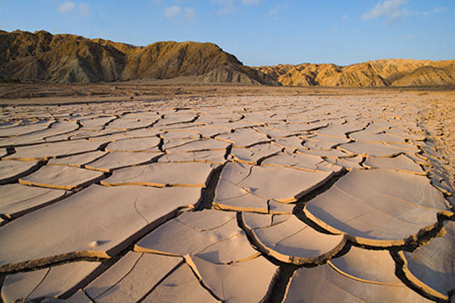
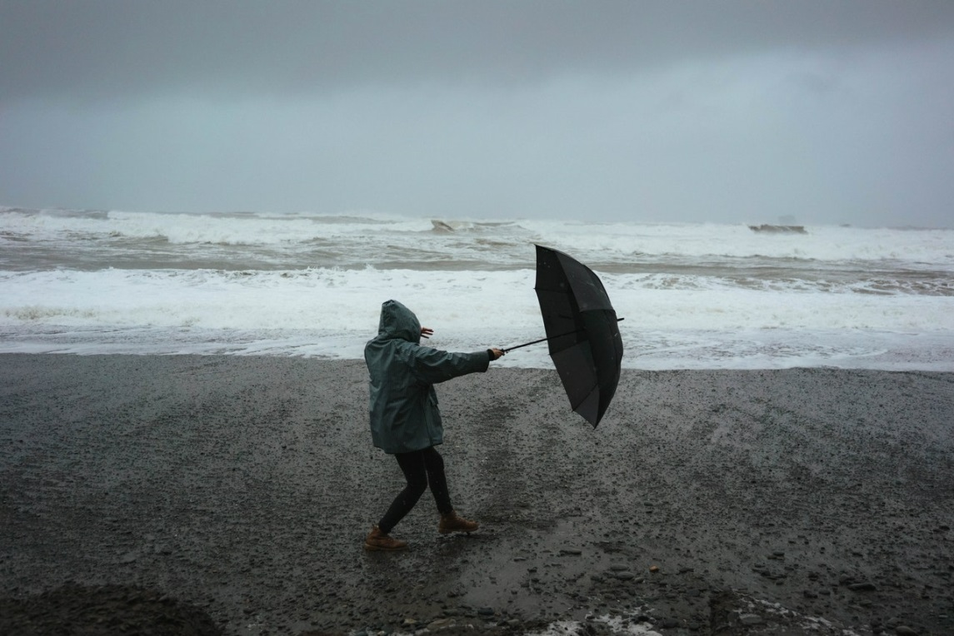
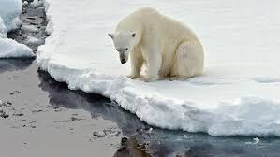

Slide 3
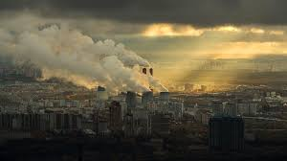
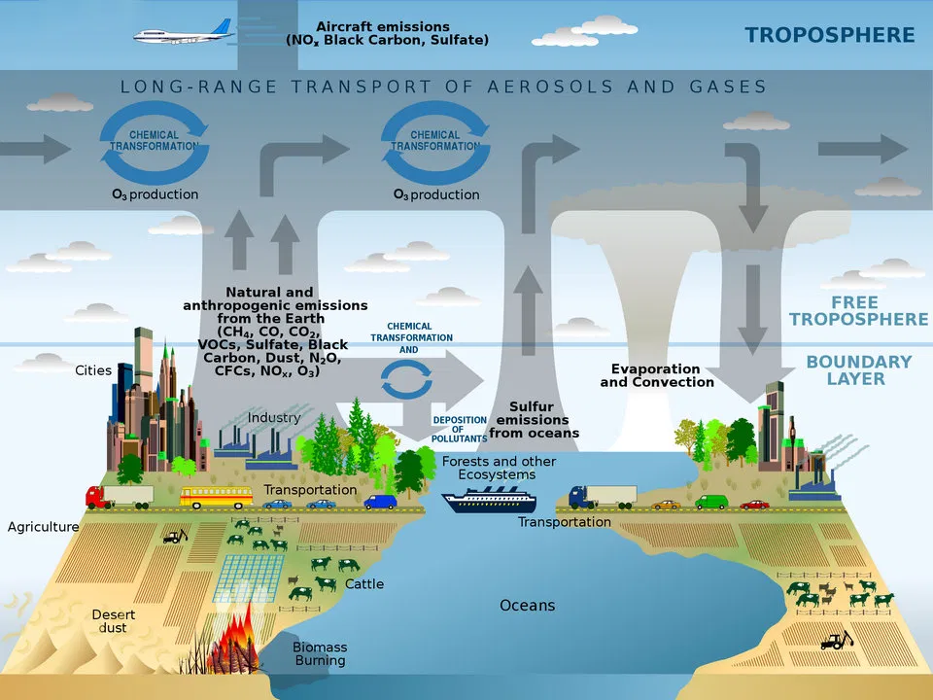
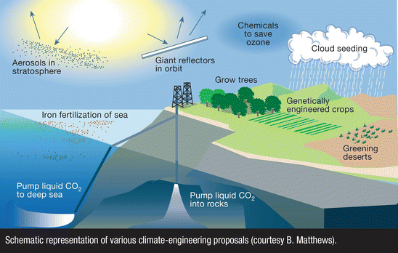
Около 75% потепления происходит за счет углекислого газа, выбрасываемого в атмосферу промышленными предприятиями, транспортом, зданиями и другими сооружениями.
Города являются основными движущими силами сверхпотребления энергии и выбросов парниковых газов - источниками антропогенного изменения климата

Slide 4
Результаты опроса European Social Survey (ESS) 8 раунд, 2017г.
Опрошено 44 387 человек из 23 стран Европы.
Страна | Климат вероятно или определенно меняется (%) | Изменение климата частично происходит из-за человеческой деятельности (%) | Изменение климата будет иметь негативные последствия (%)
Австрия | 92.5 | 91.8 | 74.0
Бельгия | 96.4 | 94.0 | 66.3
Греция | 88.9 | 89.5 | 68.0
Эстония | 91.3 | 88.8 | 59.7
Финляндия | 94.0 | 93.9 | 67.2
Франция | 96.3 | 93.8 | 73.7
Германия | 95.4 | 94.8 | 77.4
Венгрия | 91.4 | 92.7 | 77.0
Исландия | 97.7 | 94.6 | 81.6
Ирландия | 96.1 | 91.1 | 63.2
Израиль | 86.3 | 85.4 | 58.1
Италия | 94.8 | 93.6 | 69.0
Литва | 88.7 | 82.7 | 73.7
Нидерланды | 96.2 | 91.8 | 61.6
Норвегия | 92.9 | 87.8 | 71.9
Польша | 92.6 | 89.6 | 70.4
Португалия | 97.0 | 93.6 | 81.1
Россия | 82.2 | 83.8 | 61.8
Словения | 96.5 | 93.0 | 71.4
Испания | 95.8 | 95.7 | 87.9
Швеция | 96.8 | 92.4 | 81.2
Швейцария | 96.4 | 94.4 | 74.0
Великобритания | 93.6 | 91.0 | 66.0

Slide 5
Личные нормы, личная эффективность и ожидаемый результат
Проблема, связанная с преодолением негативных последствий изменения климата – формирование моделей поведения, носители которых осознавали бы личную ответственность за происходящее. В рамках опроса 8 раунда of the European Social Survey задавались вопросы о чувстве личной ответственности за уменьшение последствий изменения климата. Респондентам была предложена 11-балльная шкала от 0 «совсем нет» и до 10 «очень много». Чувство личной ответственности (личные нормы) были самыми высокими во Франции, Швейцарии, Германии (со значениями, близкими к 7), и самыми низкими в Чешской Республике и России. Роль собственного энергосбережения в борьбе с изменением климата оценивается респондентами из России скептически. Средний балл – 3.8.

Slide 6
ФАКТОРЫ, ВЛИЯЮЩИЕ НА ФОРМИРОВАНИЕ МОДЕЛИ ЭКОЛОГИЧЕСКОГО и КЛИМАТИЧЕСКОГО ПОВЕДЕНИЯ:
традиционные ценности,
демографический состав,
место/район жительства,
принадлежность к классу/ социальной группе,
материальное состояние,
информационная политика, просвещение и пропаганда преимуществ энергоэффективного поведения,
экологическое и климатическое воспитание.

Slide 7
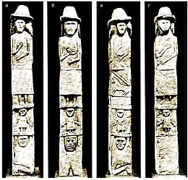
Традиционные ценности народов заложены в религиях.
В религиях и этических учениях содержатся ценности окружающей среды, разрешающие и освящающие совершение каких-либо действий, и в первую очередь, хозяйственных, связанных с воздействием на природу:
Языческие религии
Древневосточные религии и восточная традиционная этика: даосизм, конфуцианство, буддизм, дзен-буддизм, индуизм, джайнизм.
Авраамические религии.

Slide 8
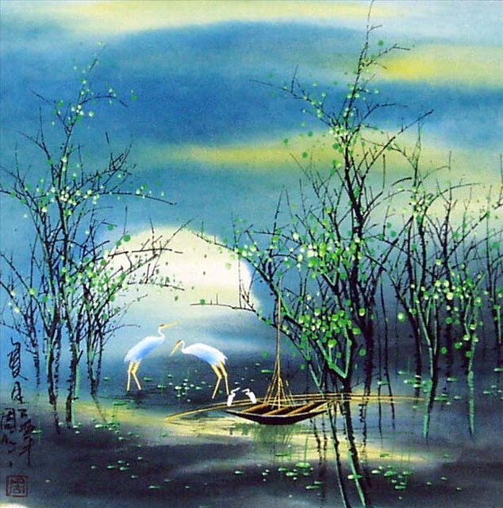
Постулаты Востока:
«Народы и государства должны развиваться естественным (природным) образом, беря пример с растений и животных, в жизни которых нет ничего лишнего, случайного»

Slide 9
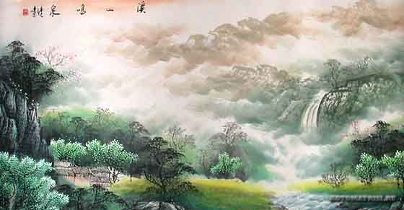
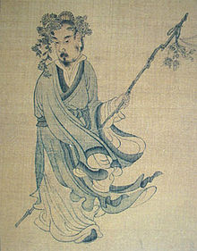
Мир воспринимался восточным человеком, как единое целое, и человек в этом целом не господин, а лишь одна из составных частей. А раз так, то цель человека - не вражда, а стремление быть с природой в гармонии и, познав основные ее законы, постараться не противоречить им.
«Домой, к себе»
«Деревья, красуясь, приветливо-нежно цветут передо мною. Поток начинает свой бег немолчным журчаньем струи. Умело я буду смотреть на природу в ее мириадах форм, как каждая тварь там найдет себе время и место, а чувством, всем сердцем пойму, где мой жизненный путь и как он прервется в конце»
Тао Юань-Мин, IV век н.э.

Slide 10
У ВЭЙ (недеяние, отсутствие деятельности) — категория даосизма и в целом китайской философии и культуры выражает принцип невмешательства в естественный порядок вещей.
Лао-цзы (VI-V вв. до н.э.)
Есть такие, что весь мир на переделку
К лудильщику отнесли б спозаранку.
Но несбыточны их задумки.
Мир – сосуд не простой, - священный:
Неподвластен руке человека.
Его не улучшишь, латая.
Домогаясь – лишь потеряешь.

Slide 11
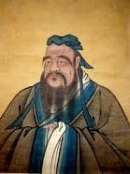
Конфуцианство со временем тоже интегрировало принцип недеяния.
Учение Конфуция сосредоточено на том, как человеку достичь гармоничных отношений — прежде всего с людьми, но также и с миром.
Учитель сказал: «Мудрый любит воду. Обладающий человеколюбием наслаждается горами. Мудрый находится в движении. Человеколюбивый находится в покое. Мудрый радостен. Человеколюбивый долговечен»
(Конфуций. Лунь-юй. («Беседы и высказывания»)

Slide 12
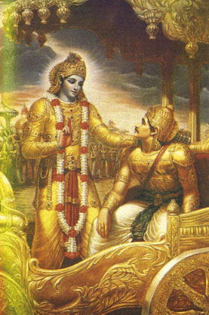
Индуизм:
«Кто в бездействии действие, а в действии бездействие видит,
Тот мудрец средь людей: преданный, все дела он закончил.
Чьи все начинания лишены желаний, расчетов,
Кто действия сжег на огне познанья, того озаренным зовут пандиты.
К плодам действий покинув влеченье, всегда довольный,
Самоопорный, он, хоть и занят делами, но ничего не свершает»
Бхавагадгита. Глава IV.
("Господня Песнь")

Slide 13
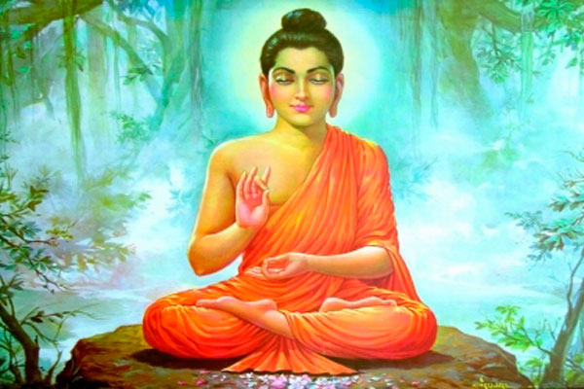
БУДДИЗМ:
«Истина в том, что недеяние тем не менее является деянием, а деяние становится недеянием, деяние является причиной недеяния, в недеянии нет ничего, что бы не участвовало в деянии»

Slide 14
Принцип ахимсы– непричинение вреда живому, сосуществование в гармонии и уважении к окружающему миру в целом
Принцип каруны – сострадание ко всему живому
Индуизм, джайнизм рассматривают человека как составляющего гармоничное единство с миром. В бесконечном потоке смертей-и-рождений человек перерождается в различные формы живых существ в соответствии со своей кармой.
Джайнизм призывает не вмешиваться в природу, поклоняться ей, любить землю, небо, всю биосферу. Доктрина и практика ахимсы разработана здесь наиболее глубоко

Slide 15
По мнению российского философа
Панарина Александра Сергеевича
«в мире обострившихся глобальных проблем, известных тупиков и «пределов роста» уже созрел социальный заказ на восточную альтернативу тому мировому порядку и той модели будущего, которая уготовила нам западная цивилизация, опасно истощившая природу и культуру».

Slide 16
ХРИСТИАНСТВО
Человек – венец творения, он создан по образу и подобию божьему, окружающий мир функционирует для него, он может безраздельно пользоваться богатствами природы, покорять и переделывать природу.
Идеи свободы личности, ее главной ценности, инициативы и творчества, личностных достижений, карьера и материальное благополучие находятся на переднем плане.

Slide 17
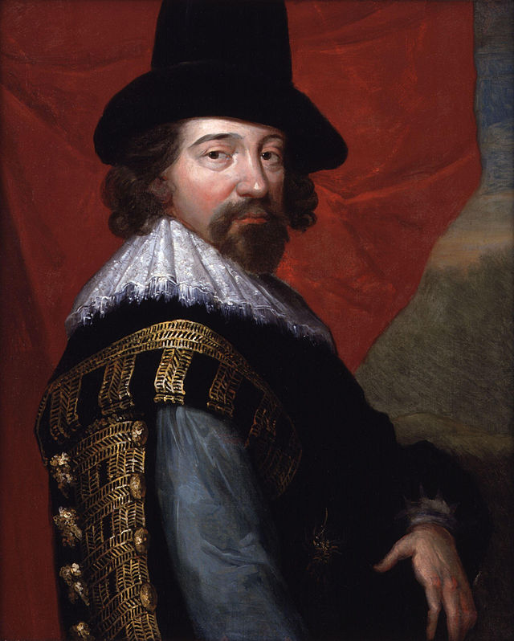
Ф. Бэкон исходил из концепции безграничных возможностей воздействия человека на окружающий мир.
Об окружающей нас природе он говорил: «[ее] нужно загнать собаками, вздернуть на дыбу, изнасиловать, ее следует пытать, чтобы заставить выдать свои тайны ученым, ее нужно превратить в рабу, ограничить и управлять ею».
Френсис Бэкон - английский философ
(1561-1626).

Slide 18
СОВРЕМЕННОЕ ХРИСТИАНСТВО
Современные представители христианства, отношение к природе, к растительному и животному миру должно быть ответственное. Получив в пользование планету человек должен беречь природу, заботиться о ней, его миссия в «возделывании» и «хранении» (Быт. 2. 15) величественного царства природы, за которое он ответственен перед Богом»

Slide 19
«Основы социальной концепции Русской Православной Церкви» (Архиерейский собор, 2000г.)
Раздел «Церковь и проблемы экологии»:
«Православная Церковь, сознающая свою ответственность за судьбу мира, глубоко обеспокоена проблемами, порожденными современной цивилизацией».
«Антропогенная основа экологических проблем показывает, что мы изменяем окружающий мир в соответствии со своим внутренним миром, а потому преобразование природы должно начинаться с преображения души».

Slide 20
Экологическая энциклика LAUDATO SI’ Папы Римского Франциска (2015г.):
«Священный долг человечества - быть распорядителем Земли, защищать ее ресурсы, а также «возделывать и хранить сад мира». Земля «взывает к нам из-за нанесенного нами вреда, причиненного ей нашим безответственным использованием и злоупотреблением благами, которыми Бог наделил ее. Мы пришли к тому, чтобы видеть себя ее господами и хозяевами, имеющими право грабить ее по своему желанию. Насилие, присутствующее в наших сердцах, раненных грехом, также отражается в симптомах болезней, проявляющихся в почве, воде, воздухе и во всех формах жизни»
«Климат - общее благо, принадлежащее всем и предназначенное для всех, констатирует папа Франциск, - Человечество призвано признать необходимость изменения образа жизни, производства и потребления, чтобы бороться с этим потеплением или, по крайней мере, с человеческими причинами, которые его вызывают или усугубляют» Папа Римский провозгласил пять инициатив, направленных на сдерживание процессов изменения климата.

Slide 21
ПРОТЕСТАНСКИЕ РЕЛИГИОЗНЫЕ организации наиболее активно включились в мероприятия по противодействию процессам изменения климата.
Религиозная экологическая организация Eco-Congregation Scotland (ECS).
ECS включает более 400 церквей (пресвитерианские, епископальные, методистские, унитаристские, квакерские и римско-католические общины).
Проводит активную практическую работу по защите климата и энергоэффективнсти.
Результат: поворот в экологическом сознании.
292 человека были опрошены об их мнении насчет ответственности людей перед планетой и об их отношении к экологическим проблемам, таким как изменение климата. Исследователей интересовало, повлияли ли идеи, которые транслировали авторитетные или заслуживающие доверия источники среди христиан (например, Библия или папа римский), на отношение верующих к окружающей среде, на их практические действия

Slide 22
1. Jame Schaefer. Motivated for Action and Collaboration: The Abrahamic Religions and Climate Change (Мотивы к действию и сотрудничеству: авраамические религии и изменение климата). 2020. Marquette University, Milwaukee, WI 53233, USA
2. James L. Guth, John C. Green, Lyman A. Kellstedt, Corwin E. Smidt.
Faith and the Environment: Religious Beliefs and Attitudes on Environmental Policy (Вера и окружающая среда: религиозные убеждения и отношение к экологической политике).
American Journal of Political Science, Vol. 39, No. 2 (May, 1995), pp. 364-382.
http://www.jstor.org/stable/2111617
3. Kidwell Je., Ginn F., Northcott M. et al. Christian climate care: Slow change, modesty and eco‐theo‐citizenship (Христианская забота о климате: медленные изменения, скромность и экологическое гражданство). GEO: Geography and Environment, Vol.5, Issue 2. https://doi.org/10.1002/geo2.59
4. Morrison M., Duncan R., Parton K. Religion Does Matter for Climate Change Attitudes and Behavior (Религия имеет значение для отношения к изменению климата и поведения), 2015, DOI: 10.1371/journal.pone.0134868, URL: https://www.researchgate.net/publication/280870309
5. Shin, Faith and Preston, Jesse (2019). Green as the gospel : the power of stewardship messages to improve climate change attitudes (Зеленый как Евангелие: сила управленческих посланий для улучшения изменения климата). Psychology of Religion and Spirituality . doi:10.1037/rel0000249

Slide 23
В России подобные исследования не проводились, хотя работа Русской Православной Церкви по сохранению природы, осуществляется.
В частности, в рамках XXVIII Международных Рождественских образовательных чтений в январе 2020 года состоялась конференция «Благословенный Север». Организатор конференции - архиерей самой северной епархии Русской православной церкви епископ Нарьян-Марский и Мезенский Иаков.

Slide 24
Выводы:
1. Религия оказывает существенное влияние на убеждения об изменении климата, при этом наблюдаются некоторые различия между представителями разных религий. Данная проблема еще недостаточно изучена и требует дальнейшего исследования в разных регионах земли с разными религиями и культурами.
2. Современные церкви, религиозные общины и религиозные экологические движения включились в просветительскую и воспитательную работу в области изменения климата. Определенные результаты уже наблюдаются. Об этом свидетельствуют данные, полученные шотландскими, австралийскими исследователями.
3. Во всем мире проводятся различные мероприятия: конференции, круглые столы, дискуссии на темы экологии и изменения климата.
В этот процесс активно включилась и Русская Православная церковь, которая в сотрудничестве с учеными, членами научных обществ, общественными деятелями активно обсуждает проблемы защиты окружающей среды, духовно-нравственного возрождения, а также призывает к практическим действиям по охране природы: «Природа подлинно преображается или погибает не сама по себе, но под воздействием человека. Его духовное состояние играет решающую роль, ибо сказывается на окружающей среде как при внешнем воздействии на нее, так и при отсутствии такого воздействия».

Slide 25
СПАСИБО ЗА ВНИМАНИЕ
Это исследование было проведено в рамках проекта 620497-EPP-1-2020-1-RU-EPPJMO-MODULE “Изменение климата и городское планирование: европейский опыт” (CLEUX), финансируемого при поддержке Европейской комиссии. Выводы и мнения, представленные в настоящем документе, отражают только точку зрения авторов, и Комиссия не может нести ответственность за любое использование информации, содержащейся в нем.
This research was carried out under the project 620497-EPP-1-2020-1-RU-EPPJMO-MODULE “Climate change and urban planning: European experience” (CLEUX), funded with support from the European Commission. The findings and opinions reported in this paper reflect the views only of the authors, and the Commission cannot be held responsible for any use which may be made of the information contained in it

